Slide 1
Campagnes publicitaires BENETTON
.

Slide 2
La communication de la marque italienne Benetton est indissociable du photographe Oliviero Toscani qui a donné à la marque une notoriété internationale.
Au début des années 80, l’entreprise connaît une forte expansion et veut affirmer sa position sur le plan national et également conquérir les marchés étrangers.
Les premières campagnes pour la marque sortent pour la collection printemps-été 1984.Les photographies évoquent la joie, la jeunesse et renvoient au groupe et à la couleur. Pas de paysage, simplement des fonds blancs pour mettre plus en avant la ligne graphique et les vêtements portés par les mannequins. Les vêtements sont colorés, comme l’est la peau de ceux qui les portent, c’est pourquoi les modèles choisis sont de toutes races.

Slide 3
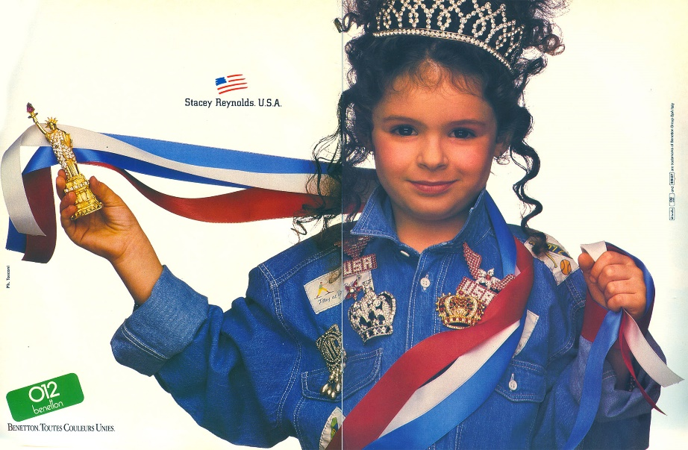

Slide 4
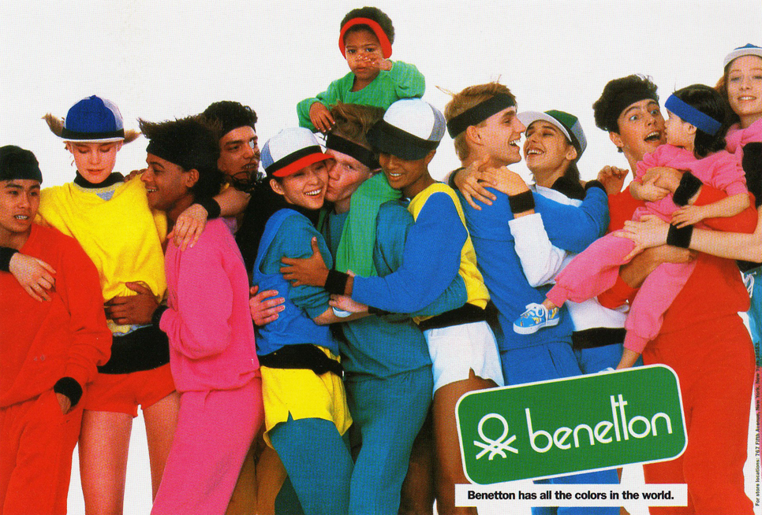
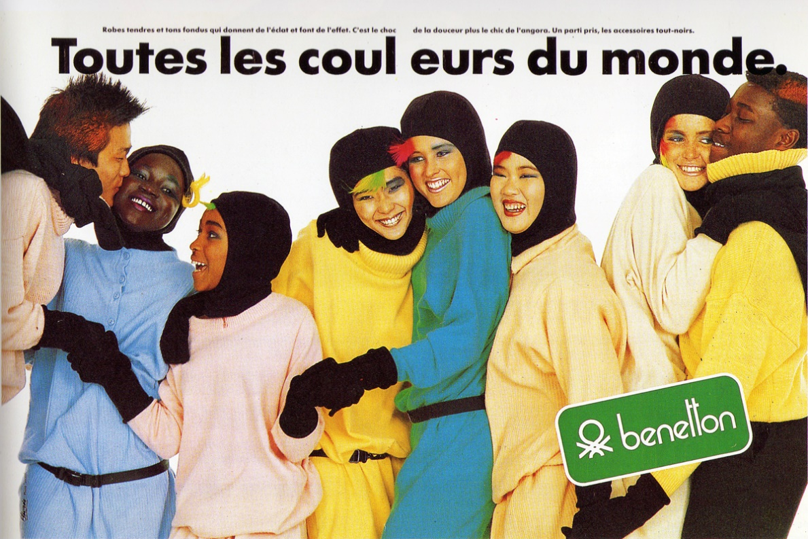

Slide 5
A partir de 1989, son thème de prédilection est la représentation de l’homme noir et de l’homme blanc

